Slide 1
LCD (액정 디스플레이)

Slide 2
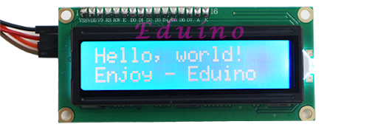
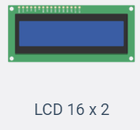
LCD (Liquid crystal display, 액정표시장치)
LCD 는 뒷면에 빛을 내는 백라이트(backlight) 를 배치하고 앞면에 액정을 두어 전기 신호에 따라 빛을 차단하거나 통과하는 방식으로 문자나 숫자등을 표시하는 장치.
서킷에서 제공하는 LCD 는 1602LCD ← 가로 16글자 x 세로2줄 표현하는 LCD

Slide 3
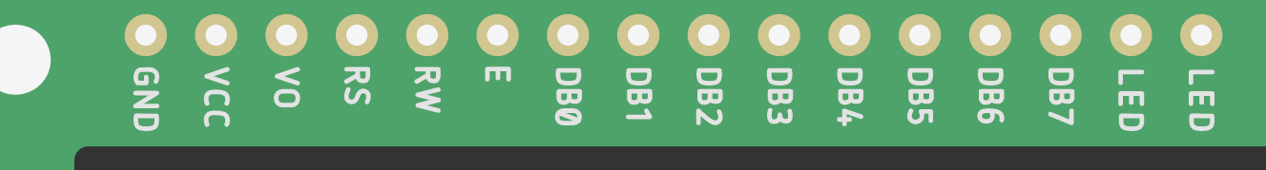
LCD 배선이 무려 16개
GND : 접지,
VCC : 전원 (5V)
V0 : LCD 에 표시되는 문자의 밝기 제어, V0 에 입력할 값을 정하기 위해 가변저항의 와이퍼 단자에 연결
RW : LCD 의 값을 ‘읽을지 (read)’ , ‘ 쓸지(write)’ 결정하는 단자. HIGH 값으로 설정하면 LCD 에 현재 출력된 값을 읽어올수 있다. LOW값으로 설정하면 LCD 에 문자로 출력 할수 있다.
RS(resistor select) : LCD 에 명령어를 전달할지, 데이터를 전달할지 선택하는 스위치. LOW값을 쓰면 LCD의 환경설정을 바꿀수 있는 명령어 전송. HIGH값을 쓰면 LCD 에 출력할 데이터를 전송. (디지털 값)
E (enable) 은 명령어를 실행하는 시점을 결정. LOW에서 HIGH로 변경되는 시점에 LCD를 초기화하거나 문자의 출력위치를 결정하는 커서(cursor)를 변경하는 등 스케치 코드로 작성한 명령을 LCD로 전송한후 실행시키는 시점 결정!

Slide 4
LCD 배선이 무려 16개
DB0 ~ DB7 : 데이터나 명령어를 전송하는 단자.
두 LED : LCD에서 백라이트 사용하기 위한 단자 음극(오른쪽 K, cathode), 양극(왼쪽 A,. anode) 220옴 저항 연결.

Slide 5
